Slide 1
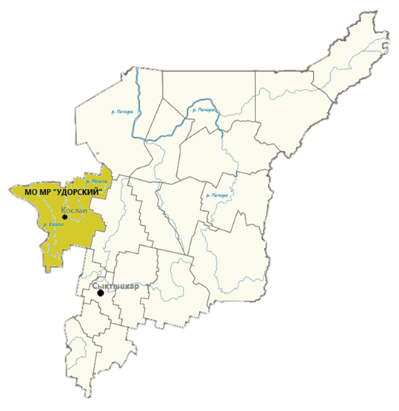
ИНВЕСТИЦИОННОЕ ПРЕДЛОЖЕНИЕ
МИНЕРАЛЬНО-СЫРЬЕВЫЕ РЕСУРСЫ
УДОРСКИЙ РАЙОН
РАСПОЛОЖЕНИЕ
В СЕВЕРО-ЗАПАДНОЙ ЧАСТИ РЕСПУБЛИКИ КОМИ В БАССЕЙНАХ РЕК МЕЗЕНЬ И ВАШКА. ГРАНИЧИТ С МР «УСТЬ-ЦИЛЕМСКИЙ», МР «КНЯЖПОГОСТСКИЙ», МР «УСТЬ-ВЫМСКИЙ», АРХАНГЕЛЬСКОЙ ОБЛАСТЬЮ
ИНФРАСТРУКТУРА
553,2 КМ
общая протяженность автомобильных дорог
общего пользования
ЖЕЛЕЗНАЯ ДОРОГА МИКУНЬ-КОСЛАН
по Северо-Восточной части Удорского р-на
РАЗВЕДАННЫЕ ЗАПАСЫ
570 ТЫС. М. КУБ. (КАТЕГОРИЯ В+С1)
905,8 МЛН ТОНН
ПЕСЧАНО-ГРАВИЙНАЯ СМЕСЬ МЕСТОРОЖДЕНИЯ «ОВОД»
КИРПИЧНЫЕ ГЛИНЫ МЕСТОРОЖДЕНИЯ «ЗАПАДНОЕ»
ГОРЮЧИЕ СЛАНЦЫ
113 ТЫС. М. КУБ. (КАТЕГОРИЯ В)
480 ТЫС. М. КУБ.
(КАТЕГОРИЯ (С2)
4,5 МЛН ТОНН
БОКСИТЫ
КВАРЦЕВЫЕ ПЕСКИ
ПЕСЧАНО-ГРАВИЙНАЯ СМЕСЬ МЕСТОРОЖДЕНИЯ «ПУРЗИН»
КИРПИЧНЫЕ ГЛИНЫ МЕСТОРОЖДЕНИЯ «КЕП-ШОР-I»
16 МЛН М .КУБ.
В Т. Ч. 6 МЛН М. (НЕОБВОДНЕННЫЕ)
87 ТЫС. М. КУБ. (КАТЕГОРИЯ В)
16 ТЫС. М. КУБ.
264 ТЫС. М. КУБ. (КАТЕГОРИЯ (В+С1)
МИНЕРАЛЬНО-СЫРЬЕВОЙ ПОТЕНЦИАЛ
КВАРЦЕВЫЕ ПЕСКИ
ПРЕСНЫЕ ПОДЗЕМНЫЕ ВОДЫ
СТРОИТЕЛЬНЫЙ ПЕСОК
WWW.INVEST.RKOMI.RU
Инициатор
Администрация МО МР «Удорский»
Н. Д. Жилин
+7 (82135) 33-362
udora.info
adm_udora_econom@mail.ru

Slide 2
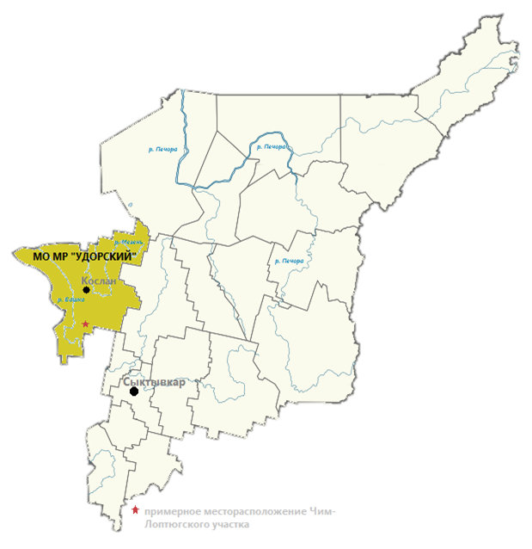
ИНВЕСТИЦИОННОЕ ПРЕДЛОЖЕНИЕ
ЧИМ-ЛОПТЮГСКОЕ
МЕСТОРОЖДЕНИЕ
ГОРЮЧИХ СЛАНЦЕВ
УДОРСКИЙ РАЙОН
РАСПОЛОЖЕНИЕ
ЧИМ-ЛЮПТЮГСКОЕ МЕСТОРОЖДЕНИЕ ГОРЮЧИХ СЛАНЦЕВ РАСПОЛОЖЕНО В ПРЕДЕЛАХ ЯРЕНГСКОГО СЛАНЦЕНОСНОГО РАЙОНА, В 50 КМ К ЮГО-ВОСТОКУ ОТ С. КОСЛАН
ИНФРАСТРУКТУРА
ЖЕЛЕЗНАЯ ДОРОГА МИКУНЬ-КОСЛАН
по Северо-Восточной части Удорского р-на
ПОСЕЛКИ ЕДВА, МЕЖДУРЕЧЕНСК, КОСЛАН, УСОГОРСК
ближайшие населенные пункты в 10-40 км
НАПРАВЛЕНИЯ ИСПОЛЬЗОВАНИЯ ГОРЮЧИХ СЛАНЦЕВ
ПОЛУЧЕНИЕ ТЕПЛО-И ЭЛЕКТРОЭНЕРГИИ ПРИ ПРЯМОМ МЕТОДЕ СЖИГАНИЯ И ИСПОЛЬЗОВАНИЕ ПОЛУЧЕННЫХ ОТХОДОВ ПРИ ПРОИЗВОДСТВЕ ЦЕМЕНТА
ПОЛУЧЕНИЕ СЛАНЦЕВОЙ СМОЛЫ (МЕТОД ПОЛУКОКСОВАНИЯ) И ИСПОЛЬЗОВАНИЯ ЕЕ В ХИМИЧЕСКОЙ ПРОМЫШЛЕННОСТИ (ПРОИЗВОДСТВО СОРБЕНТОВ, ФЕНОЛОВ, ТИОФЕНОВЫХ СОЕДИНЕНИЙ И Т.Д.) И ПРИ ПРОИЗВОДСТВЕ НЕФТЕПРОДУКТОВ
ЭНЕРГЕТИЧЕСКИЙ ПОТЕНЦИАЛ
ЗАПАСЫ
1800-5500 ккал/кг
12-27%
905,8 млн тонн
теплота сгорания сланцев
выход смол
горючих сланцев категории С2
ПРЕДПОЛАГАЕМЫЙ ГОДОВОЙ ОБЪЕМ ПРОИЗВОДСТВА СЛАНЦЕВОГО МАСЛА
250 тыс. тонн
Инициатор
Администрация МО МР «Удорский»
Н. Д. Жилин
+7 (82135) 33-362
udora.info
adm_udora_econom@mail.ru
WWW.INVEST.RKOMI.RU

Slide 3
